Slide 1
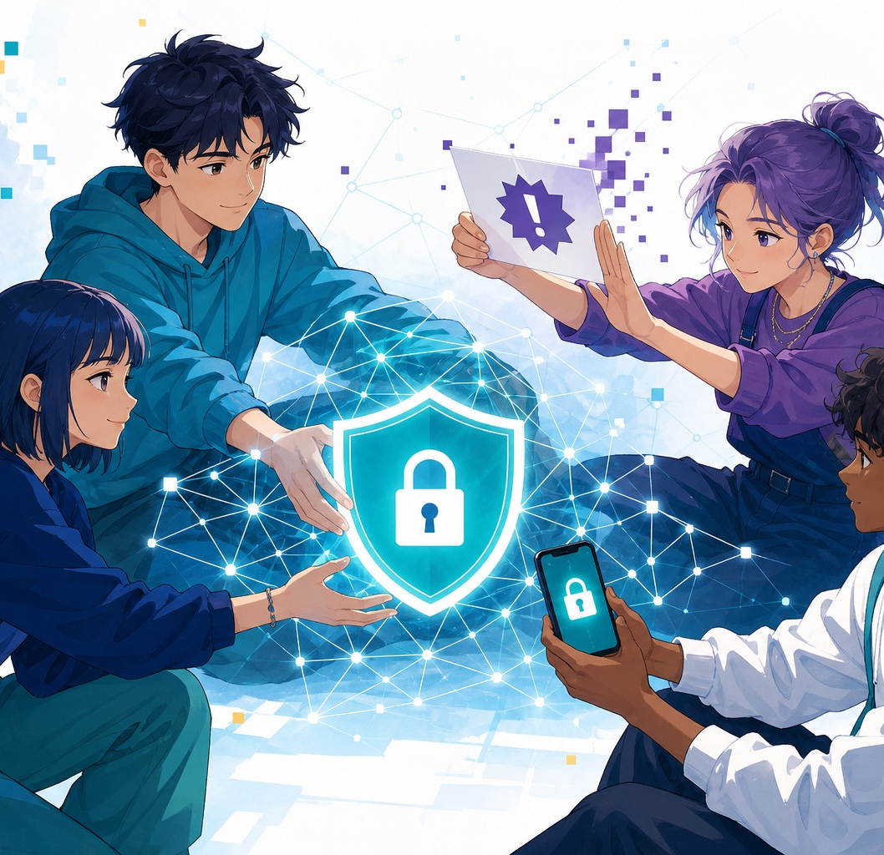


WARSZTAT
Bezpieczeństwo
w sieci
audyt osobisty
Demokracja w erze cyfrowej
MFO 2.0 | Demokracja w erze cyfrowej
materiał warsztatowy
01
Notes:
Start prezentacji: Bezpieczeństwo
w sieci.
Na początku zostaw widoczną stopkę o dofinansowaniu.

Slide 2
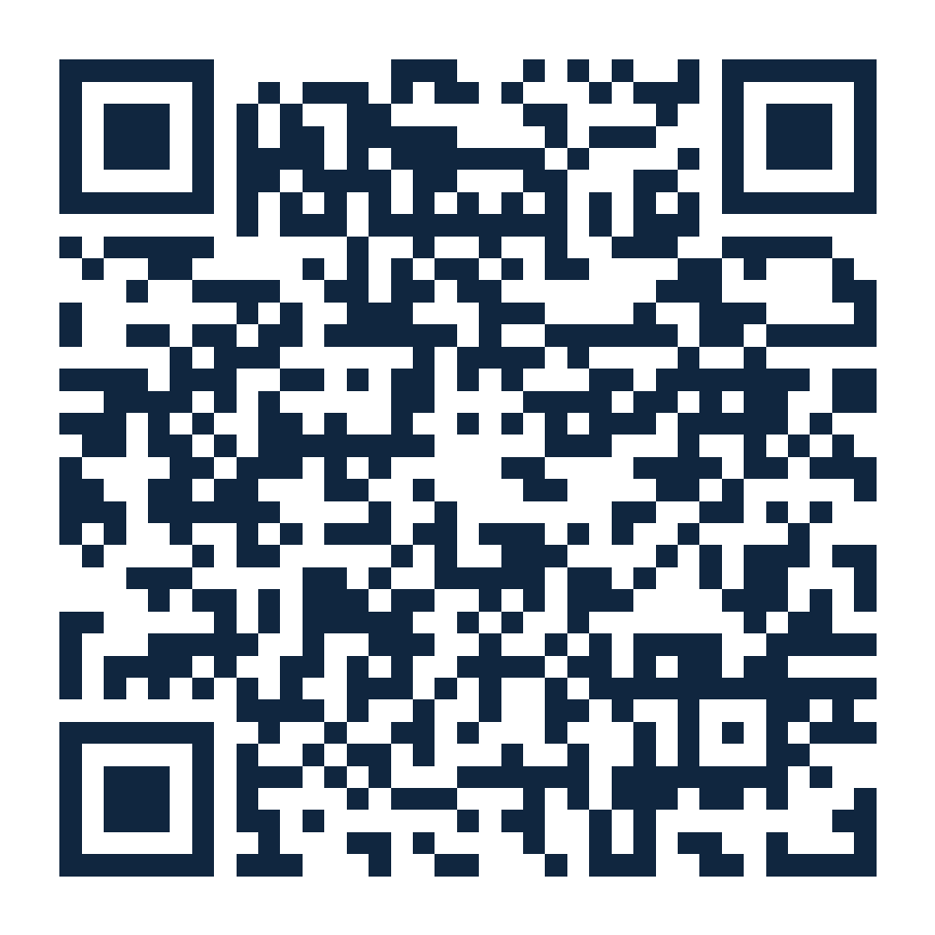
ANKIETA
Ankieta
02
przed
Start: krótki pre-test dla uczestników
Zacznij od krótkiej ankiety. To punkt odniesienia do porównania wiedzy przed i po wydarzeniu.
Po zeskanowaniu zaloguj się na konto uczestnika. System wróci automatycznie do tej ankiety.
mlodzidlademokracji.pl/ankiety/bezpieczenstwo-w-sieci-pre-test
Zeskanuj kod QR
MFO 2.0 | Demokracja w erze cyfrowej
ankieta startowa
QR

Slide 3
02
20–40 kont. Ile ma INNE hasło?
Wiemy o problemie. Dziś robimy audyt.
88% wskazuje phishing jako największe zagrożenie
20–40
29%
45%
typowa liczba kont online
deklaruje bezpieczne zachowanie w publicznym Wi‑Fi
stosuje 2FA według badania WIB
Problem nie leży w wiedzy. Leży w nawyku.
MFO 2.0 | Demokracja w erze cyfrowej
raport WIB 2025
02
Notes:
Dane: raport WIB/ZBP 2025 o postawach wobec cyberbezpieczeństwa.

Slide 4
03
Trzy schematy, jeden cel: twoje dane
Mapa zagrożeń
PHISHING
SPOOFING
SOCIAL ENGINEERING
fałszywy mail, SMS albo panel płatności. Cel: hasło, karta, kod.
fałszywy numer, domena albo nadawca. Wygląda znajomo.
manipulacja: presja czasu, znajomy, autorytet, wstyd.
Nie walczysz z komputerem. Walczysz z dobrze zaprojektowaną presją.
MFO 2.0 | Demokracja w erze cyfrowej
cyberhigiena
03

Slide 5
04
Plan na dziś
1
2
3
4
5
Anatomia
ataku
Hasła
+ 2FA
Prywatność
Przemoc
cyfrowa
Audyt
telefonu
Najpierw sprawdzamy odruchy.
MFO 2.0 | Demokracja w erze cyfrowej
agenda
04

Slide 6
KAHOOT 1/3
telefon w rękę, argumenty w głowie
PIN: ______
MFO 2.0 | Demokracja w erze cyfrowej
przerywnik quizowy
05
Notes:
Runda Kahoot 1/3.
Pytania w tej rundzie:
Ile procent badanych wskazuje phishing jako największe cyberzagrożenie?
Phishing to jaka technika?
Które hasło jest najbezpieczniejsze?

Slide 7
06
Mail „od Spotify” — 3 sygnały w 10 sekund
To jest mockup edukacyjny, nie prawdziwy mail
From: no-reply@spotlfy-support.com
Literówka
spotlfy zamiast spotify
Payment failed. Confirm in 24 hours.
Fałszywa domena
link nie prowadzi do właściwej strony
Presja
24 godziny albo konto znika
UPDATE ACCOUNT
link: billing-spotify-secure.example
MFO 2.0 | Demokracja w erze cyfrowej
ćwiczenie
06

Slide 8
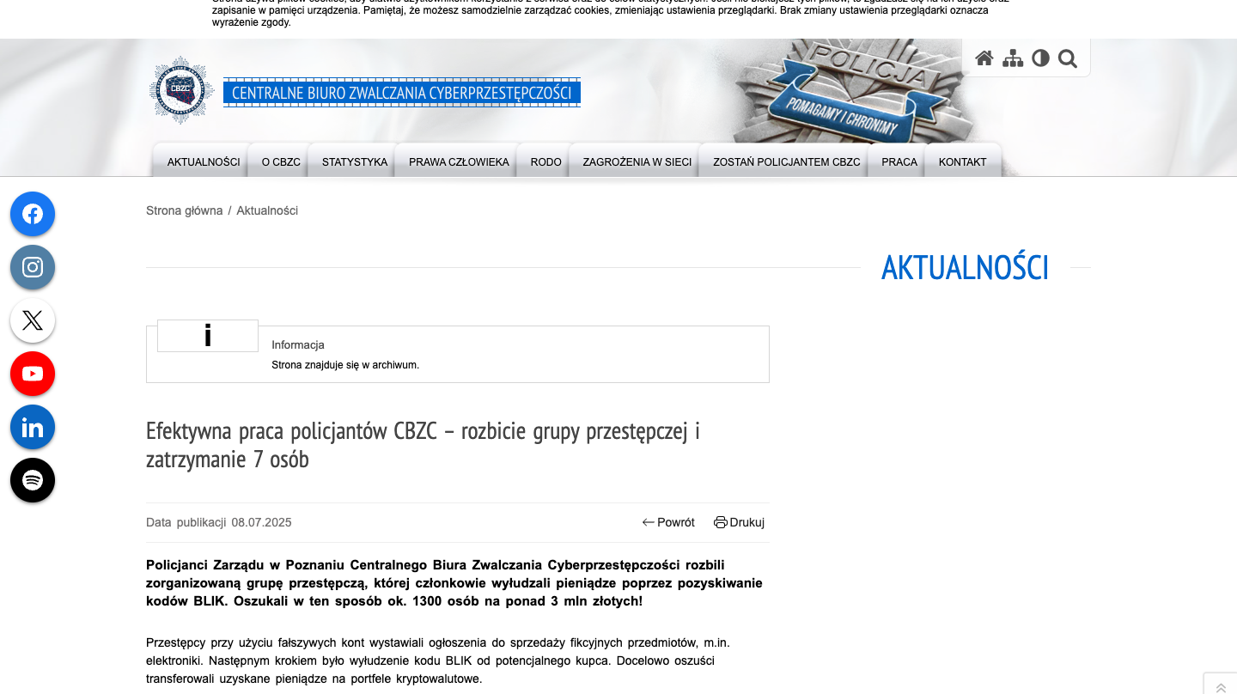
07
3 miliony zł, 1300 ofiar, jeden schemat
BLIK: przejęte konto, fałszywa prośba, szybki kod
SCHEMAT
fałszywe konta i wyłudzenia kodów
OBRONA
zadzwoń do osoby, nie odpisuj
NAWYK
kod BLIK tylko po weryfikacji
otwórz źródło
MFO 2.0 | Demokracja w erze cyfrowej
CBZC, 08.07.2025
07

Slide 9
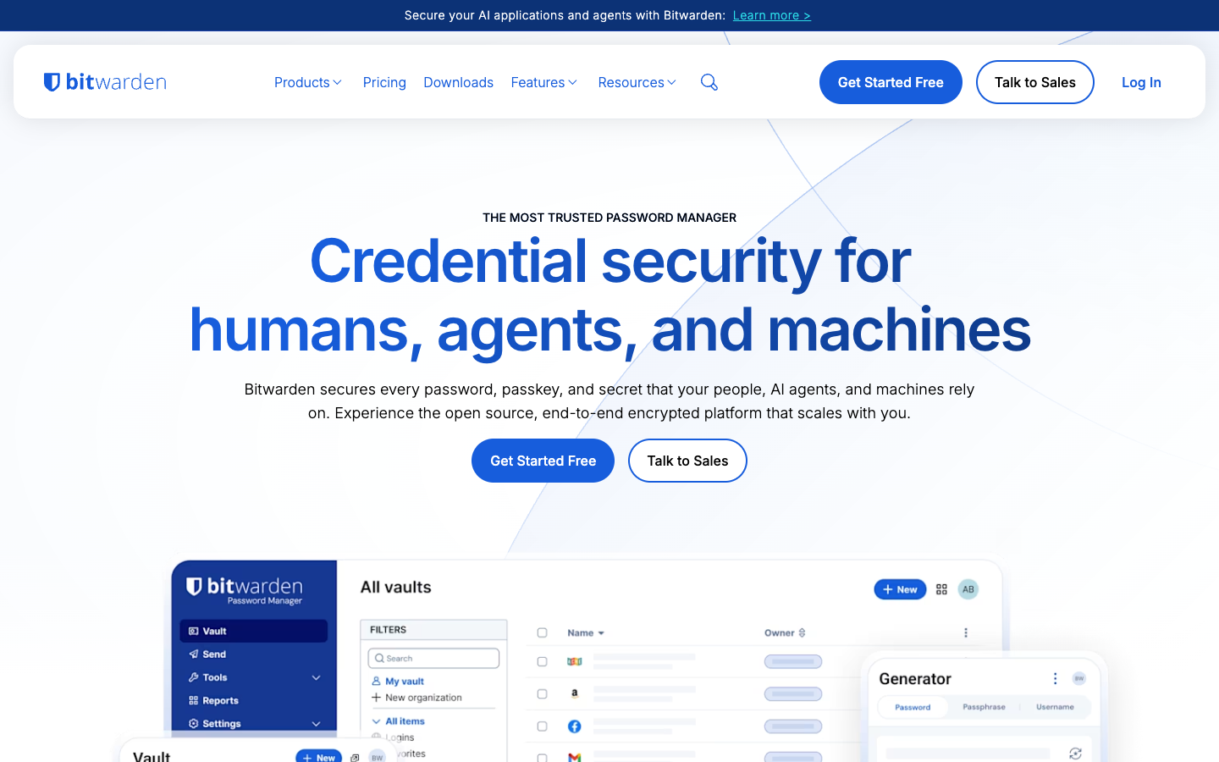
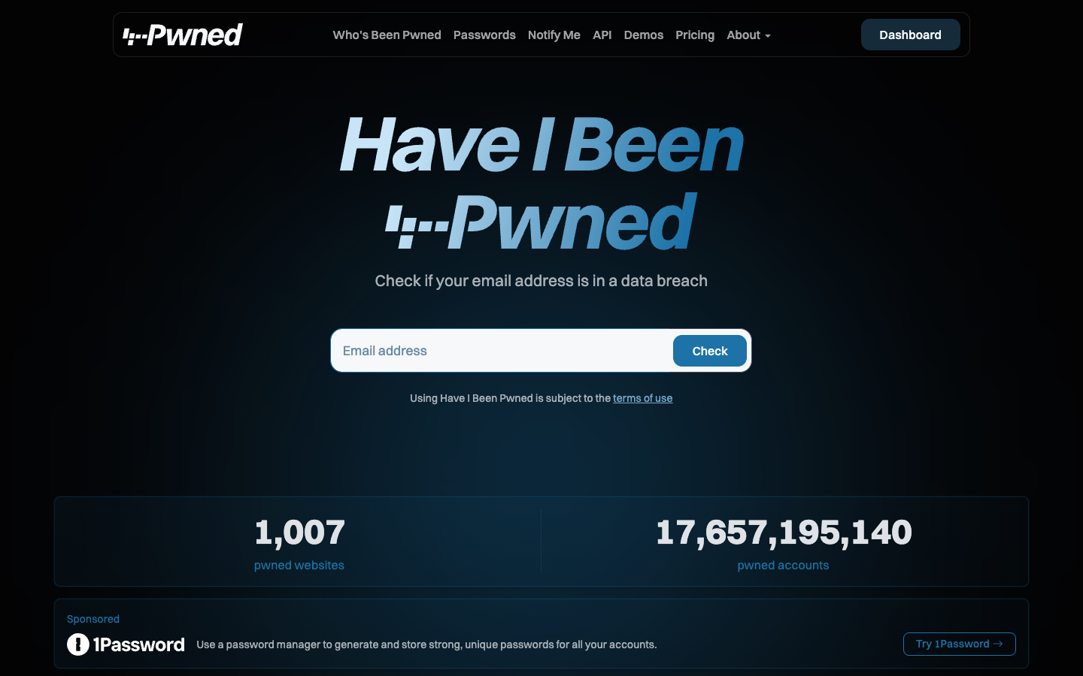
08
Menedżer haseł + 2FA
Jedno hasło główne, reszta unikatowa
Bitwarden
menedżer haseł i generator silnych haseł
HIBP
sprawdzenie, czy mail pojawił się w wycieku
MFO 2.0 | Demokracja w erze cyfrowej
Bitwarden + HIBP
08

Slide 10
09
Czy twoje dane wyciekły?
haveibeenpwned.com jako szybki test
MAIL
wpisujesz adres, nie hasło
WYCIEK
sprawdzasz, gdzie konto było ujawnione
REAKCJA
zmień hasło i włącz 2FA
otwórz źródło
MFO 2.0 | Demokracja w erze cyfrowej
Have I Been Pwned
09

Slide 11
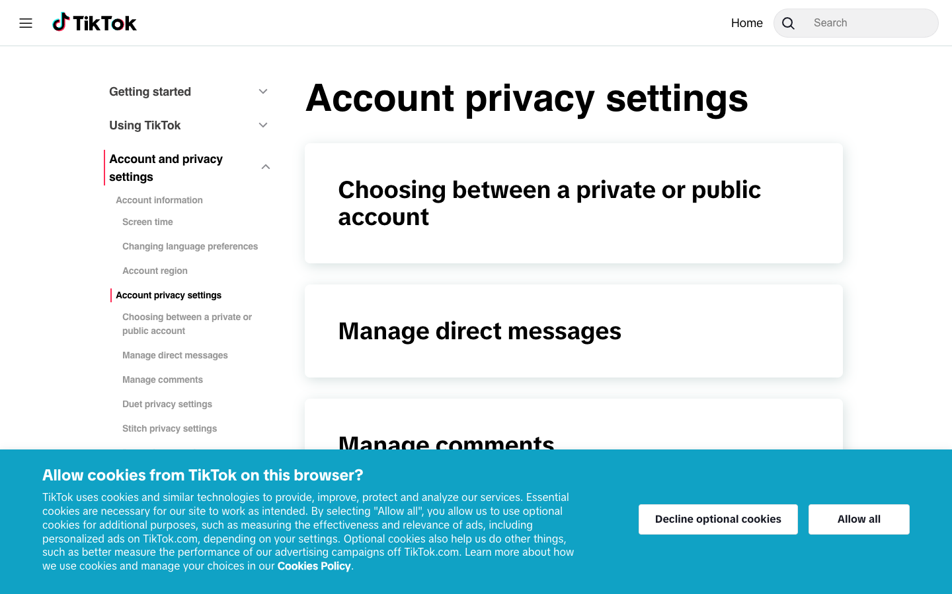
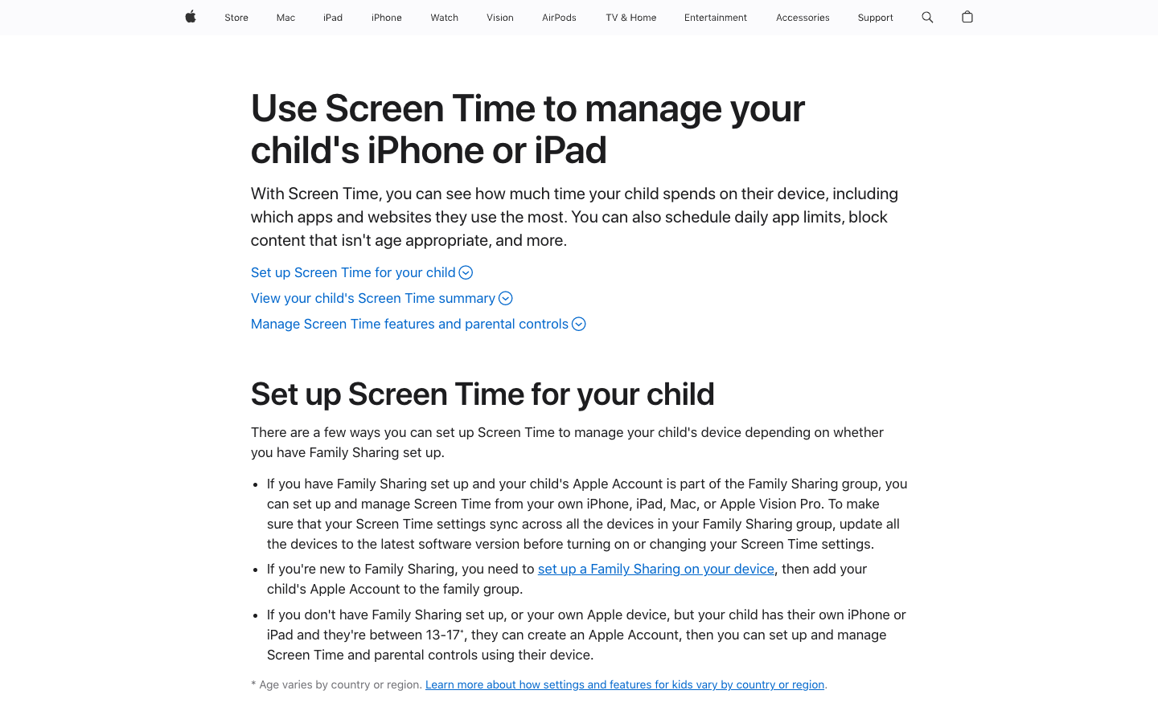
10
Ustawienia, których nigdy nie otwierasz
Kto komentuje? Kto widzi profil? Kto może pisać?
TikTok privacy
konto prywatne, wiadomości, komentarze i widoczność
Screen Time
limity aplikacji i kontrola czasu na telefonie
MFO 2.0 | Demokracja w erze cyfrowej
TikTok + Apple
10

Slide 12
KAHOOT 2/3
telefon w rękę, argumenty w głowie
PIN: ______
MFO 2.0 | Demokracja w erze cyfrowej
przerywnik quizowy
11
Notes:
Runda Kahoot 2/3.
Pytania w tej rundzie:
Co to jest 2FA?
Bitwarden to co?
Co sprawdzisz w Have I Been Pwned?
Policja/CERT ostrzegały przed phishingiem podszywającym się m.in. pod jaką usługę?

Slide 13
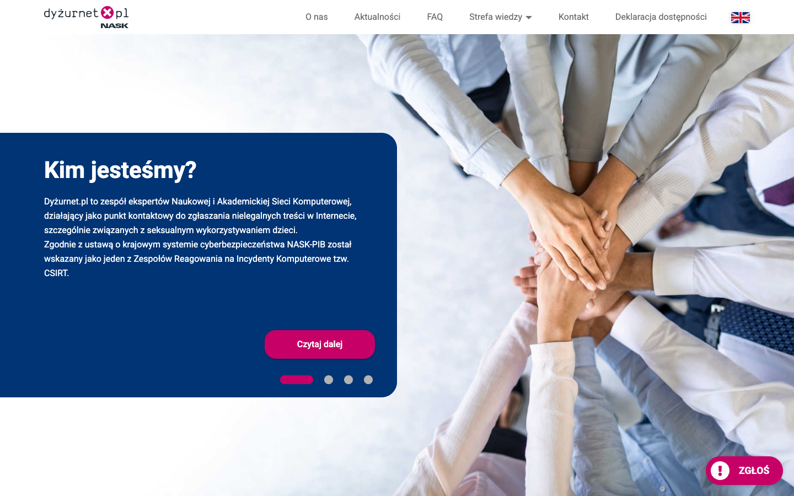
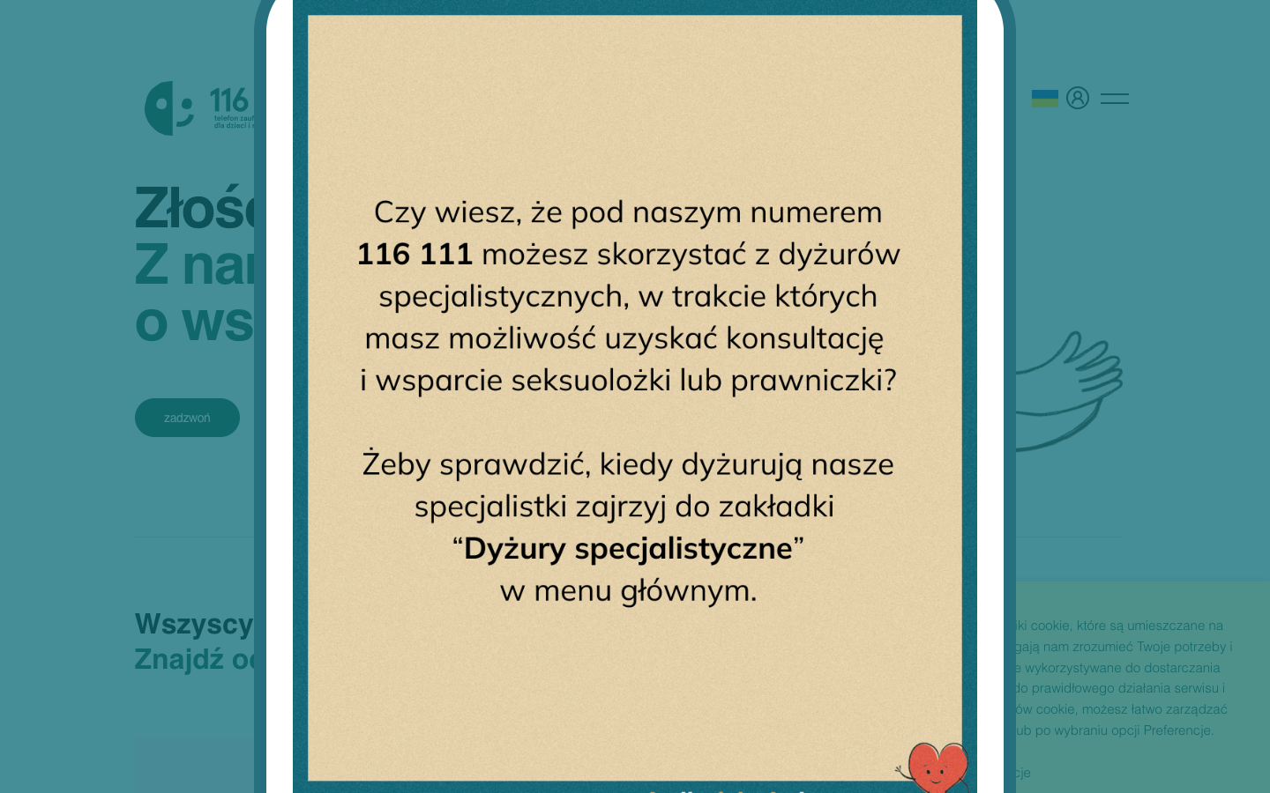
12
To nie „problem internetowy” — to przestępstwo
Nie kasuj dowodów. Zrób screenshoty. Zgłoś.
Dyżurnet.pl
zgłaszanie nielegalnych treści w sieci
116 111
telefon zaufania dla dzieci i młodzieży
MFO 2.0 | Demokracja w erze cyfrowej
Dyżurnet.pl + 116111
12

Slide 14
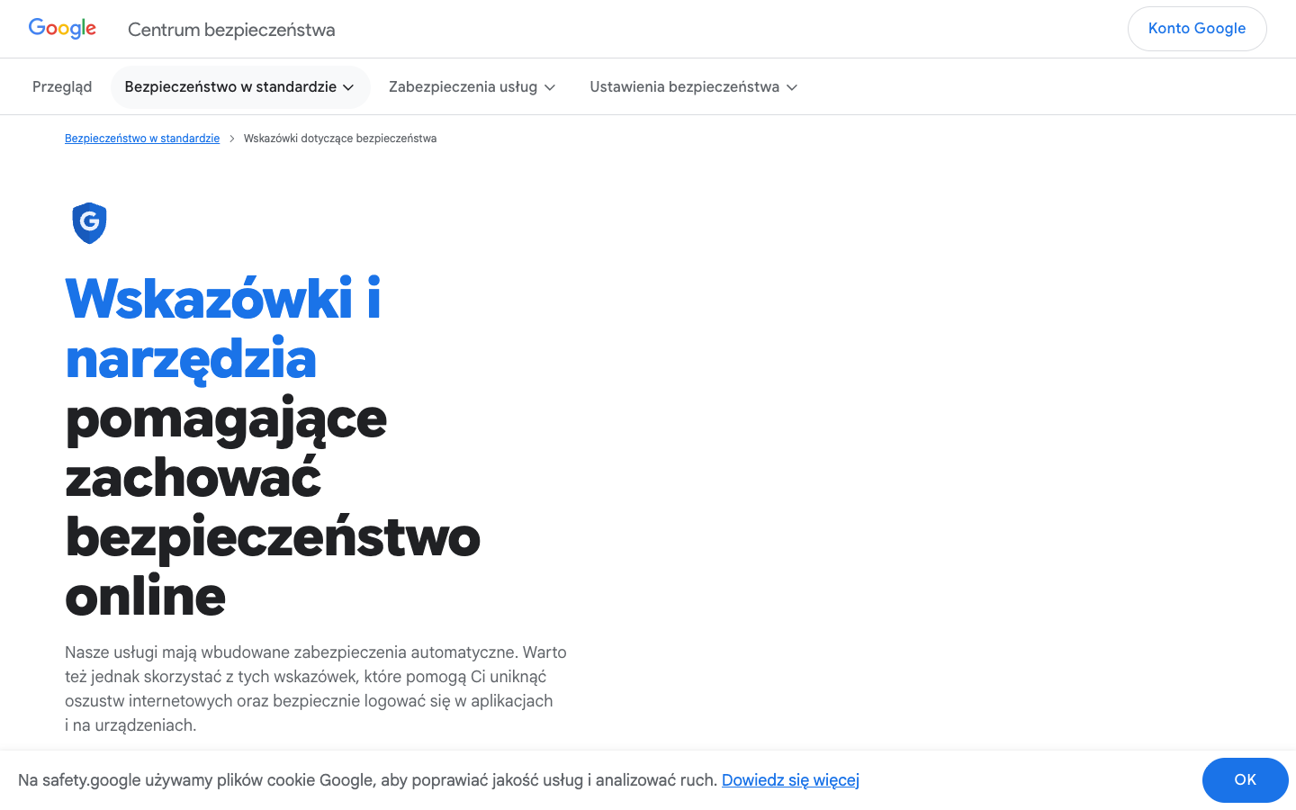
13
Twój telefon jest silniejszy niż ty
Bo tak zaprojektowano uwagę, ale ustawienia pomagają odzyskać kontrolę
Limity
czas przed ekranem można mierzyć i ograniczać
Bezpieczeństwo
sprawdź konto, hasła, odzyskiwanie i alerty
MFO 2.0 | Demokracja w erze cyfrowej
Apple + Google Safety Center
13

Slide 15
14
Quiz: rozpoznaj phishing
Zdecyduj w 20 sekund: bezpieczne czy ryzykowne?
Nadawca
czy znam i czy pasuje?
3 wiadomości
Bank: potwierdź PESEL
Link
czy domena jest prawdziwa?
Kolega: daj BLIK
Presja
czy ktoś wymusza pośpiech?
Szkoła: link do planu
MFO 2.0 | Demokracja w erze cyfrowej
ćwiczenie
14

Slide 16
KAHOOT 3/3
telefon w rękę, argumenty w głowie
PIN: ______
MFO 2.0 | Demokracja w erze cyfrowej
przerywnik quizowy
15
Notes:
Runda Kahoot 3/3.
Pytania w tej rundzie:
Jak zweryfikować prośbę o BLIK?
Co to dark pattern?
Co robisz jako pierwsze po przejęciu konta?
Gdzie zgłosić incydent cyberbezpieczeństwa w Polsce?

Slide 17
16
5 kroków na dziś
Małe działania, duży efekt
1
2
3
4
5
Menedżer haseł
2FA
HIBP
Prywatność
Push off
MFO 2.0 | Demokracja w erze cyfrowej
checklista
16

Slide 18
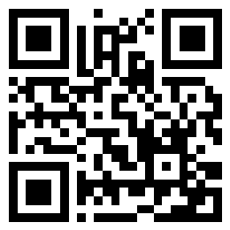
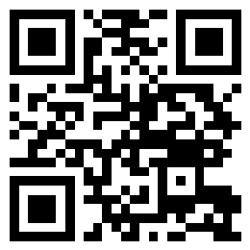
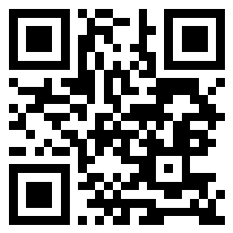
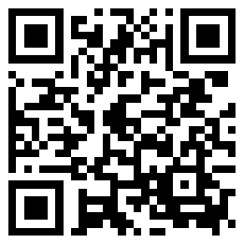
17
Emergency kit
Gdy konto zostało przejęte albo widzisz przemoc cyfrową
CERT
Dyżurnet
116 111
HIBP
incydent cyber
nielegalne treści
wsparcie dla młodych
sprawdź wyciek
kliknij link
kliknij link
kliknij link
kliknij link
MFO 2.0 | Demokracja w erze cyfrowej
QR + linki
17

Slide 19
18
Źródła i narzędzia
Zostaje na ekranie
WIB/ZBP
postawy wobec cyberbezpieczeństwa 2025
www.zbp.pl/aktualnosci/raporty-i-analizy/phishing%2C-kradziez-tozsamosci-i-dezinformacja-%E2%80%93-te
CBZC
sprawa BLIK, 1300 ofiar
cbzc.policja.gov.pl/bzc/aktualnosci/636,Efektywna-praca-policjantow-CBZC-rozbicie-grupy-przestepczej-i-zatrzymanie-7-oso.html
CERT Polska
zgłoszenia incydentów
incydent.cert.pl/
Dyżurnet.pl
zgłoszenia treści
dyzurnet.pl/
Have I Been Pwned
sprawdzanie wycieków
haveibeenpwned.com/
Bitwarden
menedżer haseł
bitwarden.com/
MFO 2.0 | Demokracja w erze cyfrowej
linki
18
Notes:
Nie omawiaj szczegółowo. Zostaw adresy na ekranie.

Slide 20
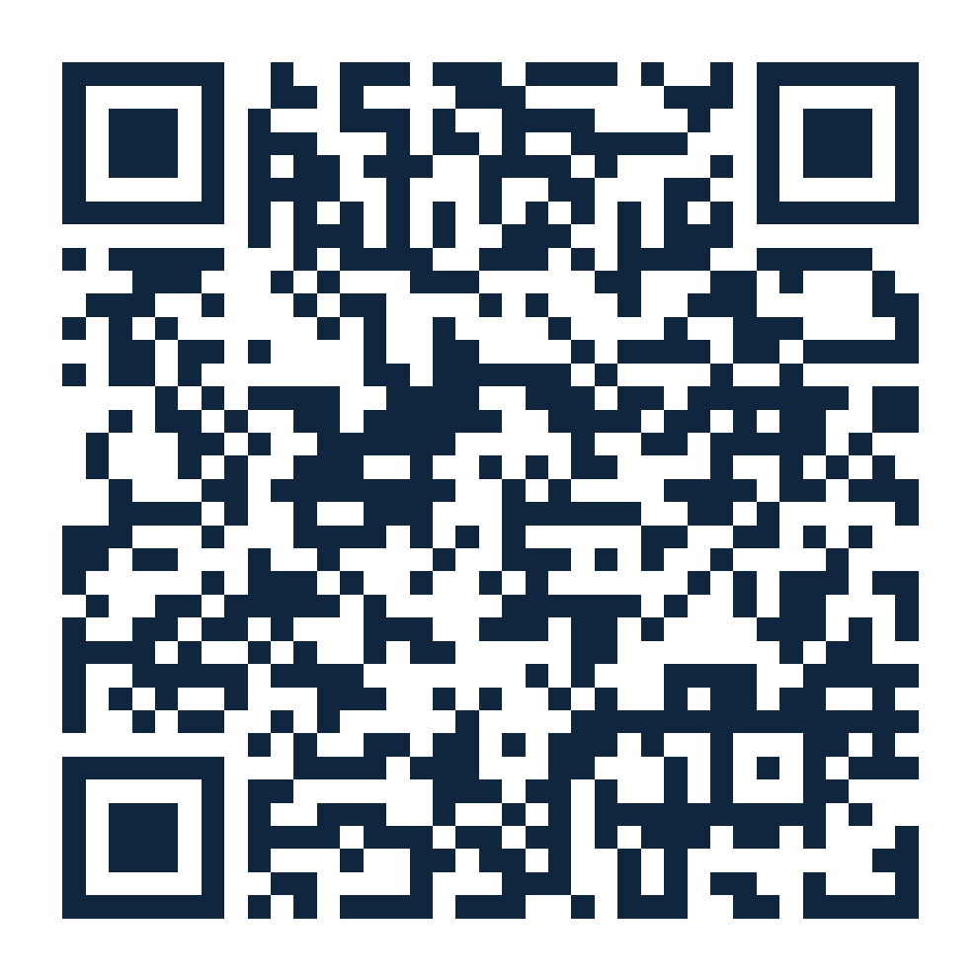
ANKIETA
Ankieta
QR
po
Finał: post-test i informacja zwrotna
Na koniec wróć do ankiety. Zobaczymy zmianę, utrwalimy wnioski i zbierzemy feedback.
Po zeskanowaniu zaloguj się na konto uczestnika. System wróci automatycznie do tej ankiety.
mlodzidlademokracji.pl/ankiety/bezpieczenstwo-w-sieci-post-test
Zeskanuj kod QR
MFO 2.0 | Demokracja w erze cyfrowej
ankieta końcowa
QR

Slide 21
START WARSZTATU
Audyt
Bezpieczeństwa
7-punktowa checklista na twoim telefonie
hasła
2FA
prywatność
push notifications
MFO 2.0 | Demokracja w erze cyfrowej
warsztat
19
Notes:
Koniec teorii, start warsztatu.

